Slide 1
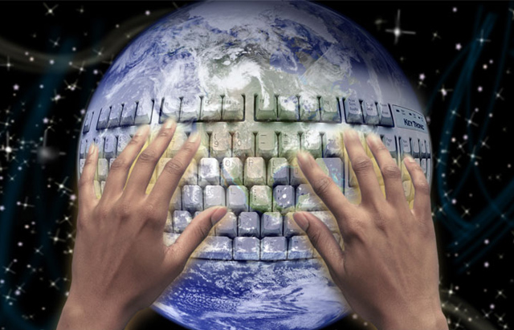
Можливості інтернету
Урок №9 за підручником Джон
Ендрю Біос 6 клас

Slide 2
Що таке Інтернет?
InterNet
inter – "між"
net, network – "мережа"
Інтернет – це глобальна мережа, яка об’єднує мільйони комп’ютерів.
Канали зв’язку:
  кабельні
  оптоволоконні
  супутниковий радіозв’язок

Slide 3
Можливості Інтернету (служби, сервіси)
WWW (World Wide Web) – гіпертекстові документи
  Гіпертекст – це текст, в якому слово або словосполучення може бути активним посиланням на інший документ
  Гіпермедіа – документи з активними посиланнями, які містять текст, малюнки, звук, відео.
Електронна пошта (e-mail)
FTP (обмін файлами)
Форуми (групи новин, конференції, телеконференції)
Підписка на новини
Пошукові системи
Чати (chat – базікання)
Приватне спілкування в реальному часі
  ICQ (I Seek You) – розмова 1-1, в групі, обмін файлами
Інтернет-телефон
  Skype + колонки + мікрофон

Slide 4
Служба WWW
WWW (World Wide Web) – служба для обміну інформацією в вигляді гіпертексту.
Гіпертекст – текст, який містить активні перехресні посилання на інші документи.
Гіпермедія – документ, який включає текст, малюнки, звуки, відео і містить активні перехресні посилання на інші документи.
Браузер (броузер, browser) – програма для перегляду Web-сторінок на екрані:
  Mosaic (1993-1995), Іллонський університет, США
  Netscape Navigator (з 1995 до 2002)
  Internet Explorer (версії 6.0,. 7.0), в складі Windows, 85%
  Mozilla FireFox (версія 2.0), http://www.mozilla.org, 8-10%
  Opera (версія 9.0), http://www.opera.com, 2%

Slide 5
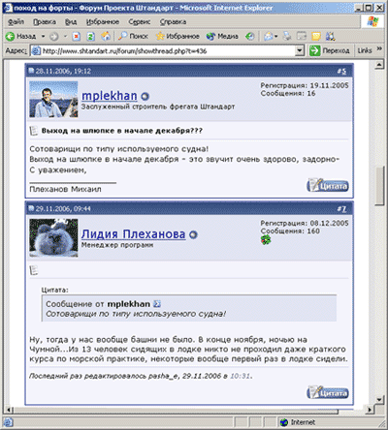
Телеконференції, форуми
Телеконференції (конференції, групи новин) – це диспути у формі обміну повідомленнями.
Модератор (адміністратор) – учасник конференції, який має право знищувати повідомлення за:
  off-topic (посторонні повідомлення, рекламу)
  приниження учасників
  нецензурні вислови
аватар
нік (псевдонім)
цитата
Ник (англ. nickname) – прозвище,
псевдонім.
FAQ (Frequently Asked Questions)
ЧаВо (Часті запитання) – список найбільш частих запитань новачків і відповіді на них.
Тред (нитка, thread) ланцюжок зв’язаних повідомлень, який містить запитання, відповідь на нього і коментарі.

Slide 6
Пошукові системи
Індекси – програми-роботи, які постійно проводять обслідування Інтернету і заповнюють бази даних.
видають багато посилань
деякі посилання не відповідають темі
складно відібрати потрібне
www.google.com, www.yandex.ru, www.rambler.ru
Каталоги – бази даних, які заповнюються вручну людьми-експертами (гідами).
посилання відповідають рубрикам каталогу
менша кількість посилань
www.yahoo.com, www.google.com
Гібридні системи – індекс + каталог.

Slide 7
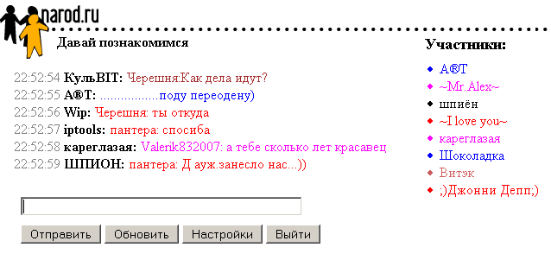
Спілкування в реальному часі (online)
Чати (англ. chat – базікання) обмін текстовими повідомленнями в реальному часі
  Web-чати (на Web-сторінках): всі рівноправні
  IRC-чати (Internet relay Chat, 1988) «розмова» на каналах, всі оператори каналу з привілеями

Slide 8
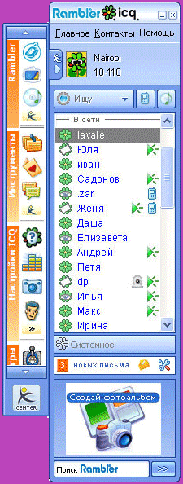
Спілкування в реальному часі (online)
ICQ (англ. I Seek You), «аська», Інтернет-пейджер.
Реєстрація: www.mirabilis.com,
номер 123456789
Можливості:
  діалог
  обговорення в групі
  обмін файлами
Російська версія icq.rambler.ru

Slide 9
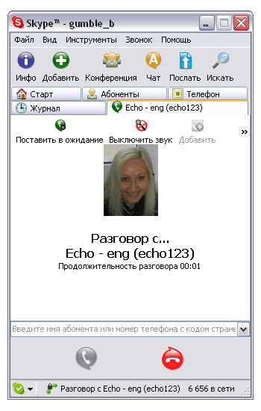
Інтернет-телефон
Skype (www.skype.com, www.skype.ru) розмова в реальному часі
Skype
Skype
ТЕЛЕФОННА
СТАНЦІЯ
Безкоштовно
  Дзвінки Skype – Skype
  Пересилання файлів
  Групові і індивідуальні чати
  Телеконференції (до 9 чоловік)
За оплату
  Дзвінки на стаціонарні і мобільні телефони
  Приймання дзвінків з звичайного телефона в Skype
  Відправлення і одержання голосових повідомлень і SMS

Slide 10
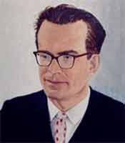
Патріотична хвилинка: "Ми українці, нам є чим пишатися"
Основоположником IТ в Українi став В.М.Глушков, засновник всесвiтньо вiдомого Iнституту кiбернетики НАН України, що носить зараз його iм’я. Він зробив великий вклад в історію розвитку інформаційних технологій світового масштабу.
Виконайте
інтерактивне завдання
https://learningapps.org/17765663
Він багато чого запропонував світові, випереджаючи час: цифрові гроші,
цифровий документообіг, персональний комп'ютер та Інтернет.
Так, Інтернет, але розвитку та підтримки його ідеї не отримали.

Slide 11

Завантажити оглядач Opera.
Двічі клацнути лівою кнопкою по ярлику на робочому столі
Пошук інформації в інтернеті. Поради
https://www.youtube.com/watch?v=PnA2ctVxpgk

Slide 12
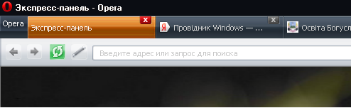
Практичне завдвння №1
https://chl.kiev.ua/
Натискаєм Enter

Slide 13
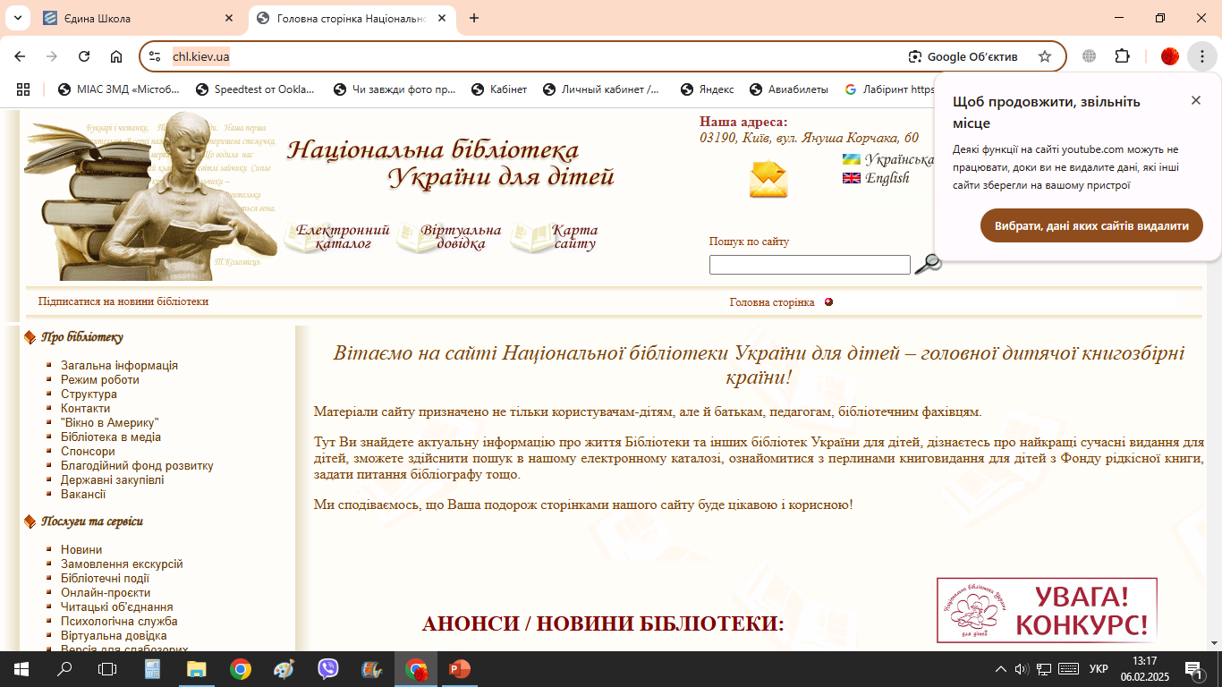

Slide 16
Практичне завдвння №2
Зробити повідомлення про сучасні пристрої: кейпад, геймпад, денспад, використовуючи програму Word.
Знайти фото пристроїв: кейпад, геймпад, денспад та зберегти їх в власній папці в папці Мережі.
Відкрити програму Word.
Додати фото в текстовий документ та 2-3 речення про пристрій.
Зберегти документ у власній папці під назвою Сучасні пристрої.

